Slide 1
RM237 Assemble SOP
Document Name： RM237
Version：A0
Date：2020/02/11

Slide 2
CPU 與 COOLER 組裝

Slide 3
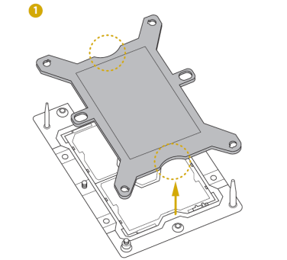
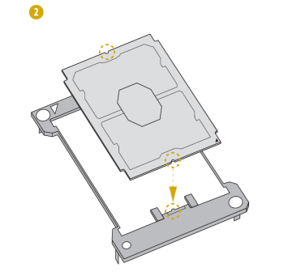
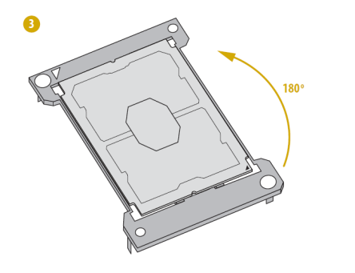
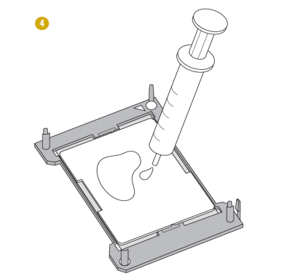
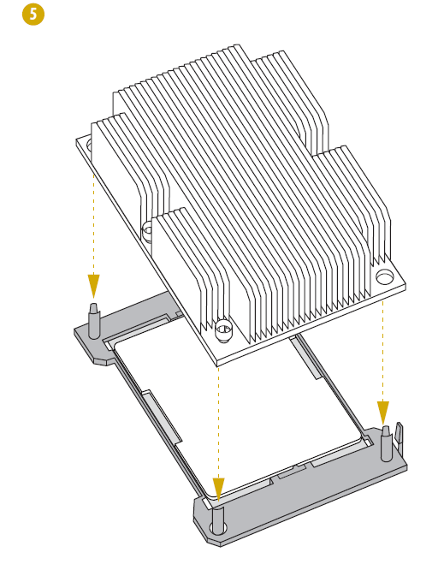
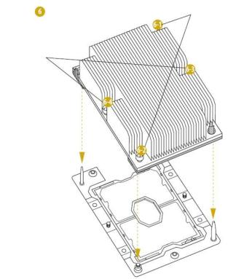
開啓主板上CPU蓋，手指於指定位置將防塵蓋取下
取出CPU 將CPU接觸面朝上將缺口對準CPU固定座放入
將CPU 轉回正面
CPU
針腳接觸面
針腳接觸面
將COOLER 對準4個腳座放下，注意有防呆
將CPU放置在主板上，依序鎖上定位螺絲，注意腳柱有防呆
並檢查COOLER 有無塗散熱膏，無散熱膏需補塗表面一層
散熱面

Slide 4
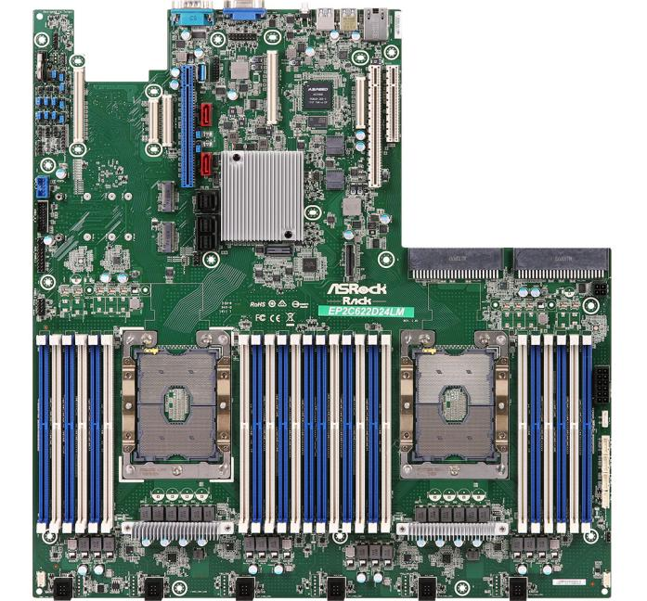
Step1.依圖示標示位置放置SPACER SUPPOR
5RAMPSAUF003*3
H=16,T=2.0
H=12,T=2.0
5RAMPSAUF005*4

Slide 5

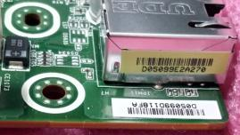
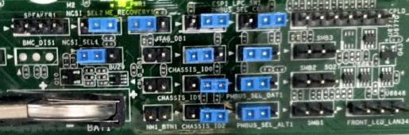
7
取出主板，檢查主板I/O，並刷入mac address 黃色貼紙為BMC 白色為LAN

Slide 6
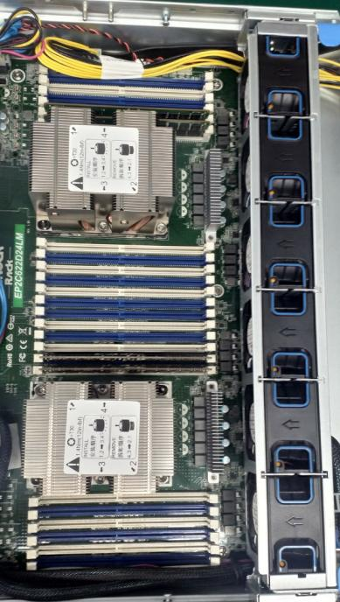
依圖示標示位置放置CPU
注意Cooler 方向

Slide 7
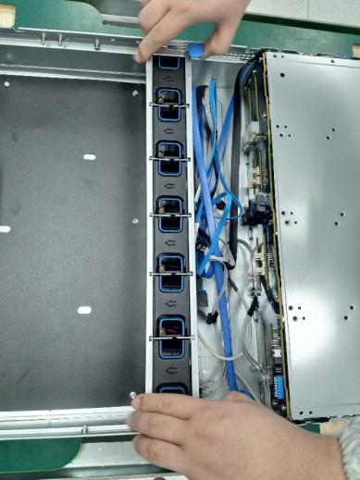
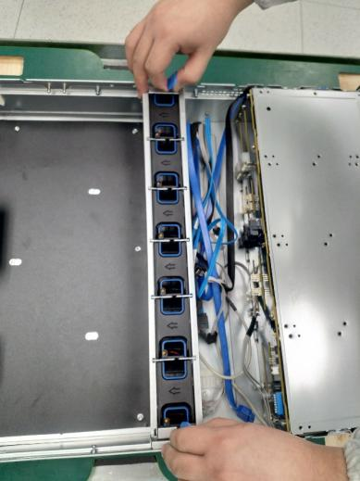
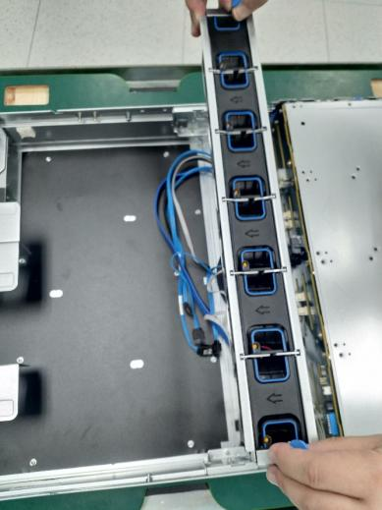
依圖示步驟取出風扇架:
Step1. 將風扇架依圖示標示開關位置向上推翻啓
Step2. 將風扇架向上取出

Slide 8
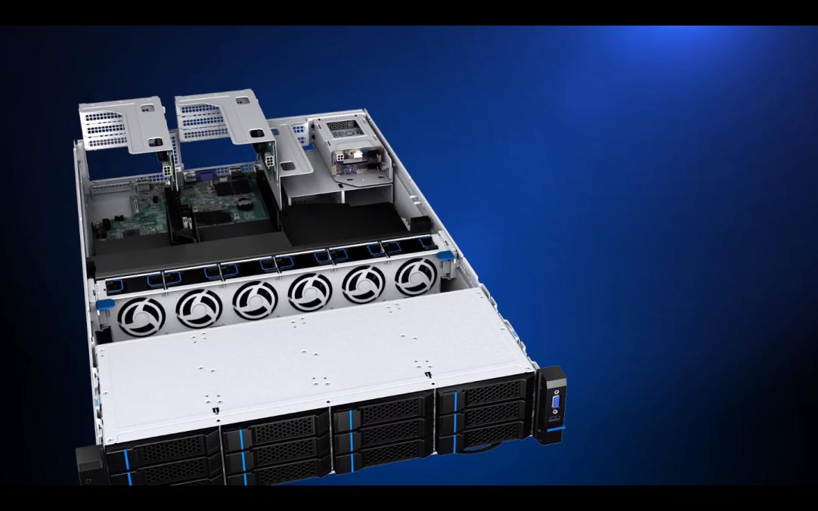
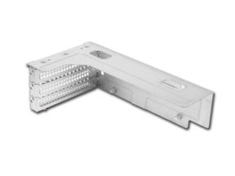
依圖示位置向上取出L型轉板支撐架

Slide 9
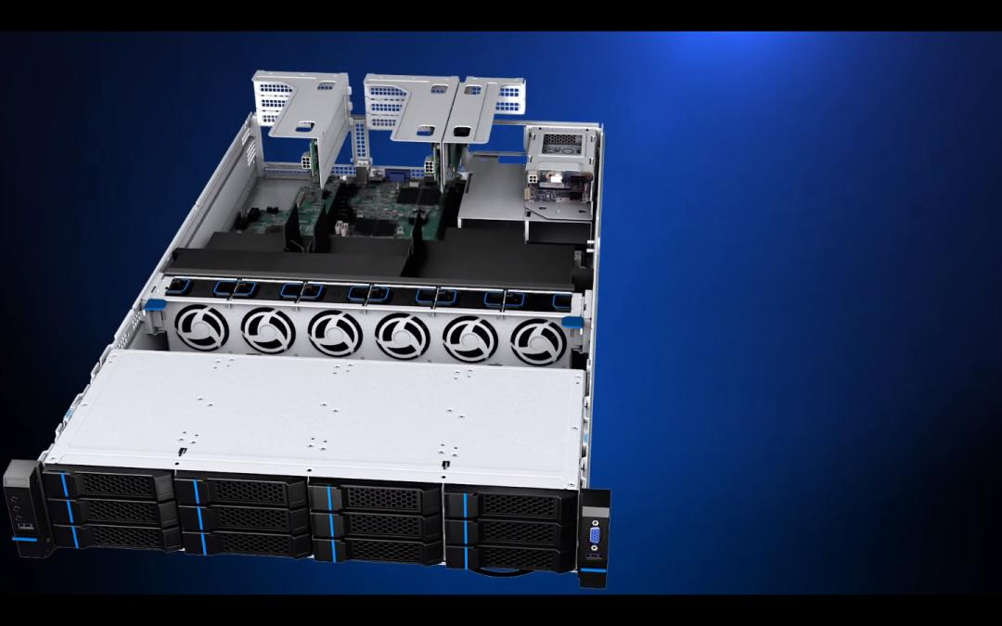
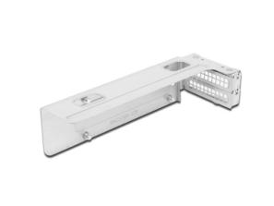
依圖示位置向上取出L型轉板支撐架

Slide 10
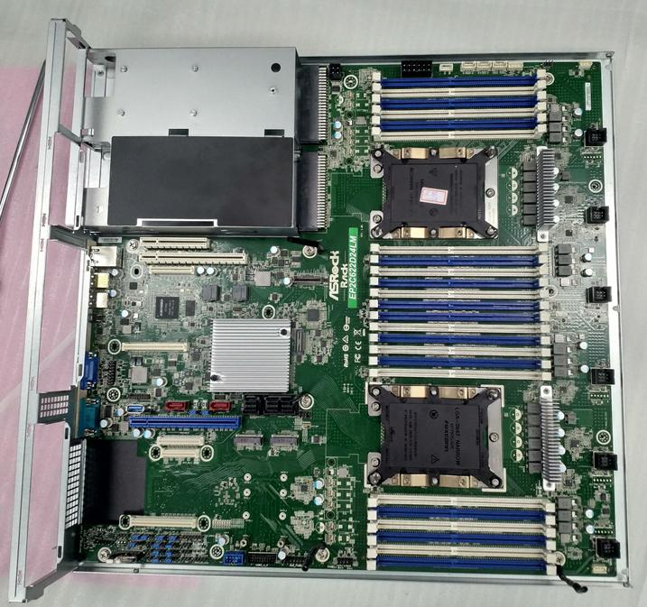
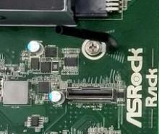
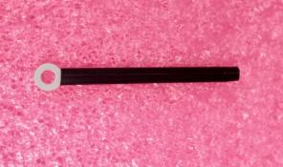
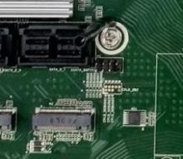
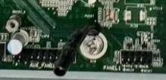
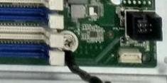
依圖示標示位置順序鎖入主板：
粉紅色為鎖上螺絲，紅色標示需加入電線固定夾片(5RAMIQAUF013)*4
3
1
6
5
10
9
5RAMIQAUF013
7
13
8
2
12
11
4

Slide 11
連接MINI SAS線，整線

Slide 12
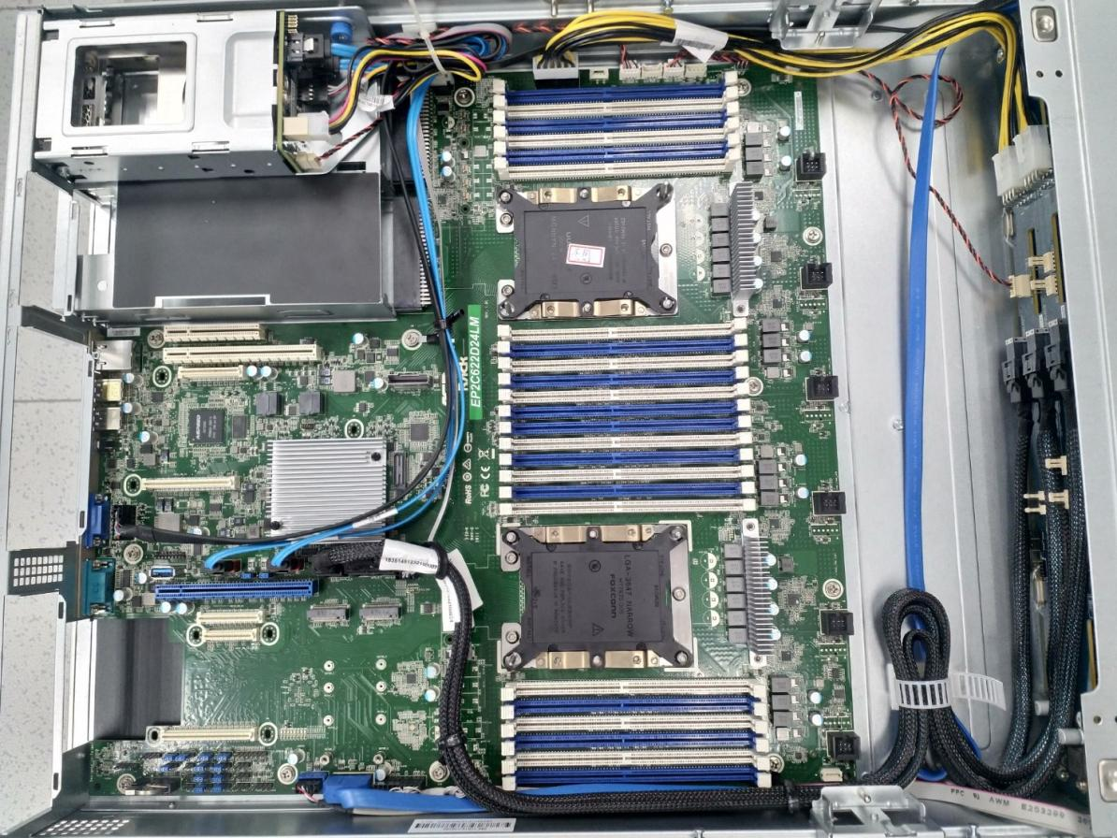
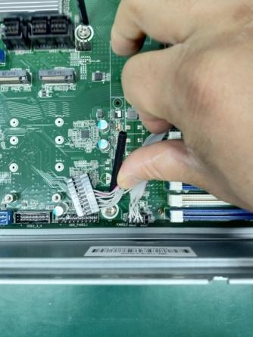
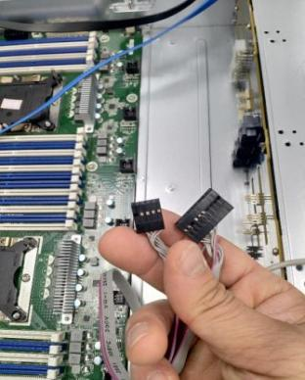
依圖示標示位置連接PANEL cable與AUX cable

Slide 13
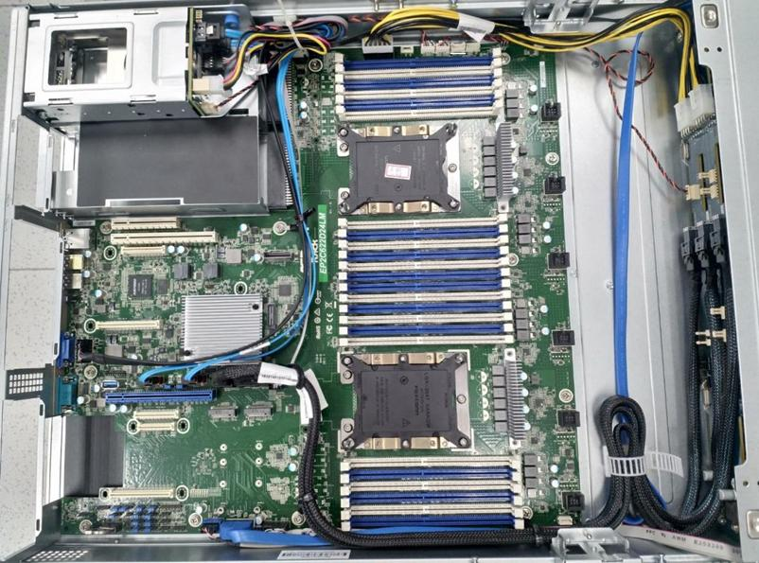
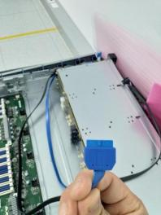
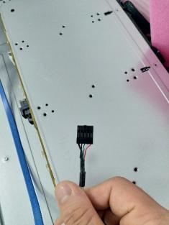
STEP1.依圖示標示位置連接USB2.0(黑)
STEP2.依圖示標示位置連接USB3.0(藍)

Slide 14
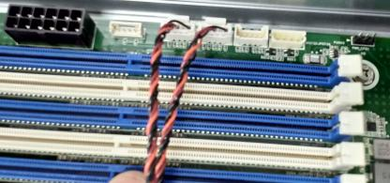
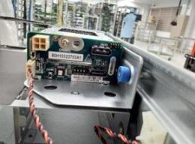
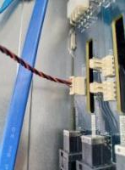
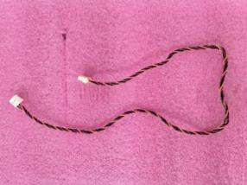
Step1.取出smbus cable，依圖示標示位置連接
Step2.取出smbus cable，依圖示標示位置連接

Slide 15
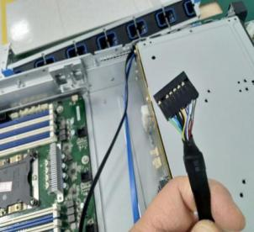
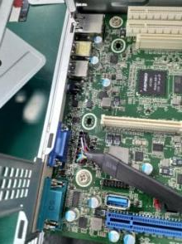
依圖示標示位置連接D-SUB CABLE

Slide 16
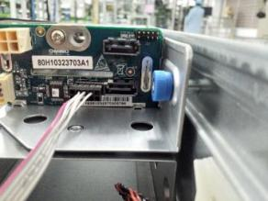
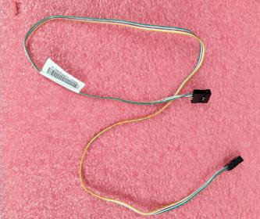
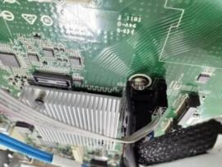
取出HSG *1，依圖示標示位置連接

Slide 17
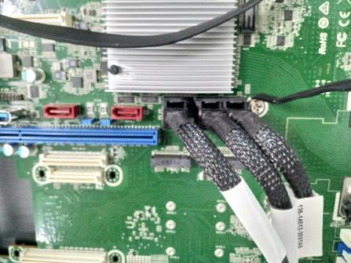
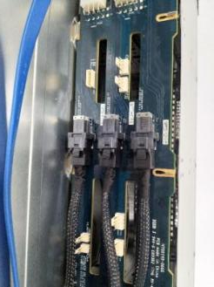
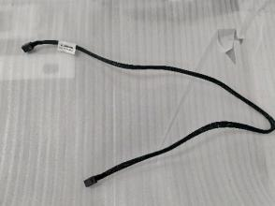
取出MINI SAS Cable*3依圖示標示順序位置連接，注意MINI SAS需要直立
1
2
3
3
2
1

Slide 18
Step1.依圖示標示位置將USB3.0(藍)與MINI SAS Cable 整線
Step2.藍色標示位置為電線固定夾片將MINI SAS CABLE 固定

Slide 19
連接SATA線，整線

Slide 20
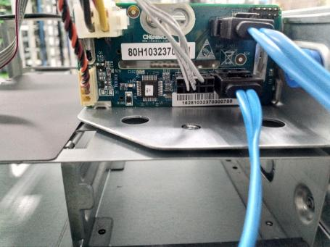
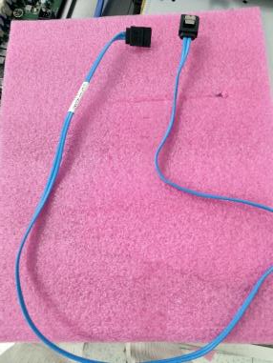
2
1
依圖示標示位置連接SATA CABLE*2
1
2

Slide 21
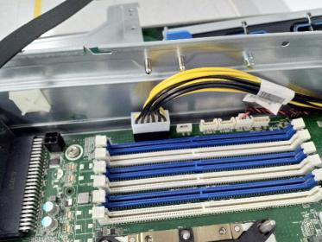
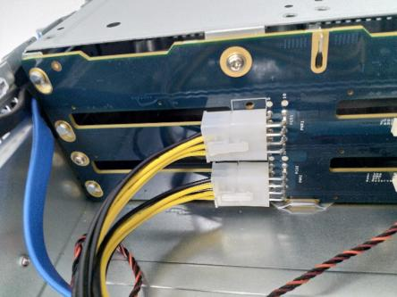
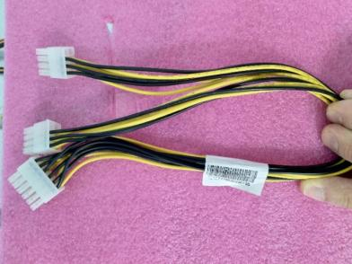
取出power cable ，依圖示標示位置連接

Slide 22
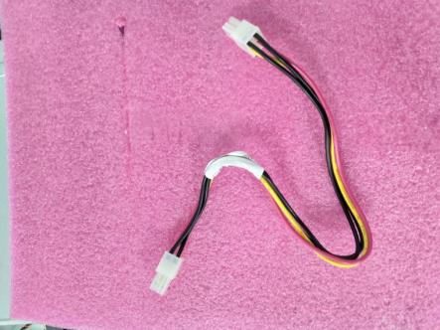
取出Power cable，依圖示標示位置連接

Slide 23
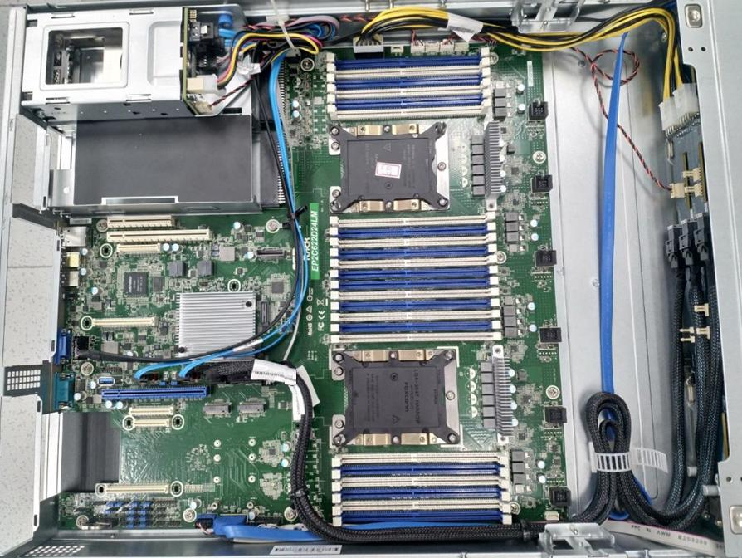
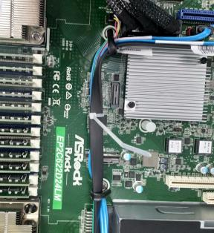
Step1.依圖示標示位置處加入束線帶 *1
Step2.依圖示將電線固定夾片固定SATA CABLE

Slide 24
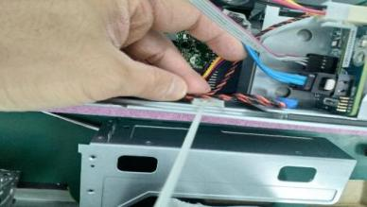





依圖示標示位置將smb cable ，SATA CABLE ，D-SUB Cable ，Power cable整線
1
SMBus Cable
4
D-SUB CABLE
2
HSG Cable
5
Power cable
3
SATA Cable*2
6
使用束線帶整線

Slide 25
接上轉板類，網卡，風扇架

Slide 26


依圖示標示位置螺絲取下，放入RB237-X8X4轉板後所回

Slide 27
依圖示標示位置插入 板卡類:
RB237-X8X4

Slide 28

檢查是否對齊插槽，並垂直插入

Slide 29


依圖示標示位置螺絲取下，放入RB237-X16X8轉板，鎖回螺絲

Slide 30
依圖示標示位置插入 板卡類:
RB237-X16X8

Slide 31

檢查是否對齊插槽，並垂直插入

Slide 32

依圖示標示置入網路卡*1
網路卡 條碼
LAN Mac address*2
網路卡

Slide 33

確認網路卡 I/O RJ-45 Port 讓位

Slide 34



依圖示標示位置螺絲取下，放入RB237-X16X8轉板，鎖回螺絲
RB 條碼

Slide 35
依圖示標示位置插入 板卡類:
RB237-X16X8

Slide 36

檢查是否對齊插槽，並垂直插入

Slide 37

注意需將Mini SAS Cable讓位

Slide 38


依圖示標示位置裝回風扇模組架，並注意Power Cable 不可壓線

Slide 39

Step1.I/O後窗位置
Step2.檢查線材連接位置
Step3.檢查線材走線位置

Slide 40

取出導風罩Mylar

Slide 41

依圖示標示位置放入Mylar

Slide 42



將Mylar貼近轉板支撐架端向內彎曲放置轉板下方

Slide 43

檢查放置後位置平整

